Slide 1


Лекции по курсу
«Программирование на С»
"Владивостокский государственный университет"
Преподаватель кандидат технических наук
Можаровский Игорь Сергеевич
Лекция 6. РАБОТА СО СТРОКАМИ И ПАМЯТЬЮ
© В.М. Гриняк, доц. каф. ИСКТ ВГУЭС

Slide 2
РАБОТА СО СТРОКАМИ И ПАМЯТЬЮ
Для того, чтобы работать со строками в языке C имеется специальный модуль, подключение которого происходит с помощью заголовочного файла string.h. Он представляет набор следующих функций
© В.М. Гриняк, доц. каф. ИСКТ ВГУЭС

Slide 3
Сравнение строк
Для сравнения строк используются функции strcmp и strncmp. Функция strcmp имеет следующий прототип:
int strcmp(const char *str1, const char *str2);
Эта функция лексикографически сравнивает строки str1 и str2 и возвращает отрицательное, нулевое или положительное значение, если строка str1 соответственно меньше, равна или больше строки str2.
© В.М. Гриняк, доц. каф. ИСКТ ВГУЭС

Slide 4
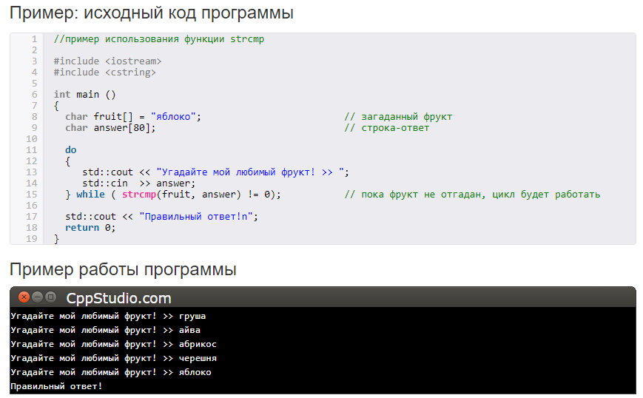
Сравнение строк
© В.М. Гриняк, доц. каф. ИСКТ ВГУЭС

Slide 5
Сравнение строк
Функция strncmp имеет следующий прототип:
int strncmp(const char *str1, const char *str2, size_t n);
Эта функция лексикографически сравнивает не более чем n первых символов из строк str1 и str2.
© В.М. Гриняк, доц. каф. ИСКТ ВГУЭС

Slide 6
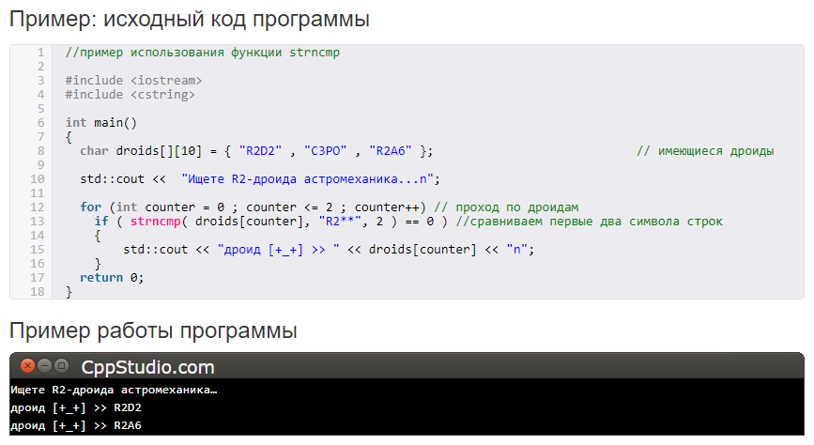
Сравнение строк
© В.М. Гриняк, доц. каф. ИСКТ ВГУЭС

Slide 7
Копирование строк
char *strcpy(char *strDst, const char *strSrc);
Эта функция копирует строку strSrc в строку strDst. Строка strSrc копируется полностью, включая завершающий нулевой байт. Функция возвращает указатель на строку strDst. Если строки перекрываются, то результат работы функции непредсказуем.
© В.М. Гриняк, доц. каф. ИСКТ ВГУЭС

Slide 8
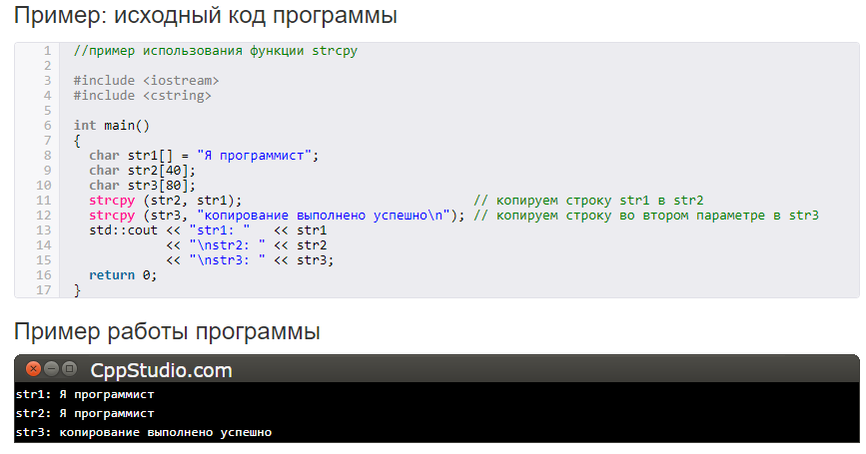
Копирование строк
© В.М. Гриняк, доц. каф. ИСКТ ВГУЭС

Slide 9
Копирование строк
char *strncpy(char *strDst, const char *strSrc, size_t n );
Эта функция копирует n символов из строки strSrc в строку strDst. Если строка strSrc содержит меньше чем n символов, то последний нулевой байт копируется столько раз, сколько нужно для расширения строки strSrc до n символов. Функция возвращает указатель на строку strDst.
© В.М. Гриняк, доц. каф. ИСКТ ВГУЭС

Slide 10
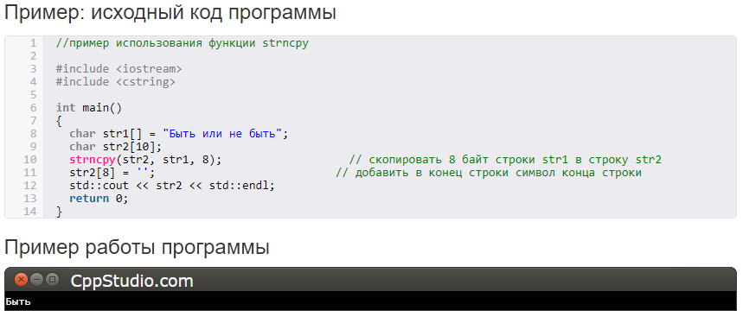
Копирование строк
© В.М. Гриняк, доц. каф. ИСКТ ВГУЭС

Slide 11
Соединение строк
Для соединения двух строк в одну строку используются функции strcat и strncat.
Функция strcat имеет следующий прототип:
char* strcat(char *strDst, const char *strSrc);
Эта функция присоединяет строку strSrc к строке strDst, причем завершающий нулевой байт строки strDst стирается. Функция возвращает указатель на строку strDst.
Функция strncat имеет следующий прототип:
char* strncat(char *strDst, const char *strSrc, size_t n);
© В.М. Гриняк, доц. каф. ИСКТ ВГУЭС

Slide 12

Соединение строк
//пример использования функции strcat
#include <iostream>
#include <cstring>
int main()
{
char str[100];
strcpy( str, "Эти " ); // скопировать строку "Эти" в str
// добавить к строке str строку, передаваемую во втором параметре
strcat( str, "строки " );
strcat( str, "объединены " );
strcat( str, "операцией " );
strcat( str, "конкатенации." );
std::cout << str << std::endl;
return 0;
}
© В.М. Гриняк, доц. каф. ИСКТ ВГУЭС

Slide 13
Поиск символа в строке
Для поиска символа в строке используются функции strchr, strrchr, strspn, strcspn и strpbrk.
Функция strchr имеет следующий прототип:
char* strchr(const char *str, int c);
Эта функция ищет первое вхождение символа, заданного параметром c, в строку str. В случае успеха функция возвращает указатель на первый найденный символ, а в случае неудачи — NULL.
© В.М. Гриняк, доц. каф. ИСКТ ВГУЭС

Slide 14
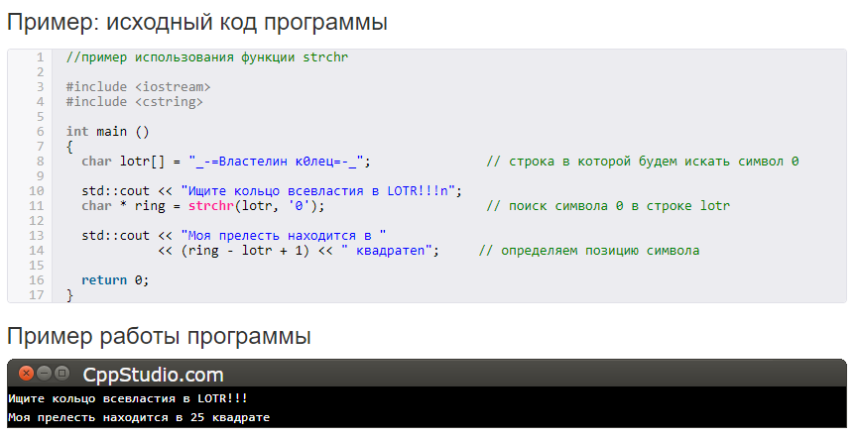
Поиск символа в строке
© В.М. Гриняк, доц. каф. ИСКТ ВГУЭС

Slide 15
Поиск символа в строке
Функция strrchr имеет следующий прототип:
char* strrchr(const char *str, int c);
Эта функция ищет последнее вхождение символа.
© В.М. Гриняк, доц. каф. ИСКТ ВГУЭС

Slide 16
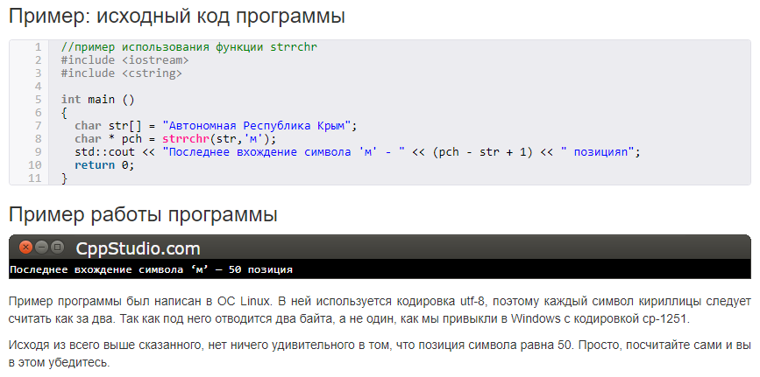
Поиск символа в строке
© В.М. Гриняк, доц. каф. ИСКТ ВГУЭС

Slide 17
Поиск символа в строке
Функция strspn имеет следующий прототип:
size_t strspn(const char *str1, const char *str2);
Эта функция возвращает индекс первого символа из строки str1, который не входит в строку str2.
© В.М. Гриняк, доц. каф. ИСКТ ВГУЭС

Slide 18
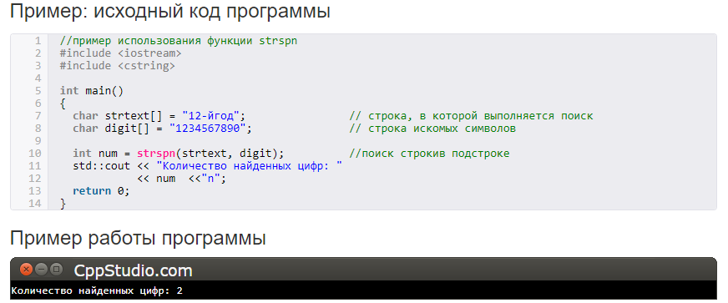
Поиск символа в строке
© В.М. Гриняк, доц. каф. ИСКТ ВГУЭС

Slide 19
Поиск символа в строке
Функция strcspn имеет следующий прототип:
size_t strcspn(const char *str1, const char *str2);
Эта функция возвращает индекс первого символа из строки str1, который входит в строку str2.
Функция strpbrk имеет следующий прототип:
© В.М. Гриняк, доц. каф. ИСКТ ВГУЭС

Slide 20
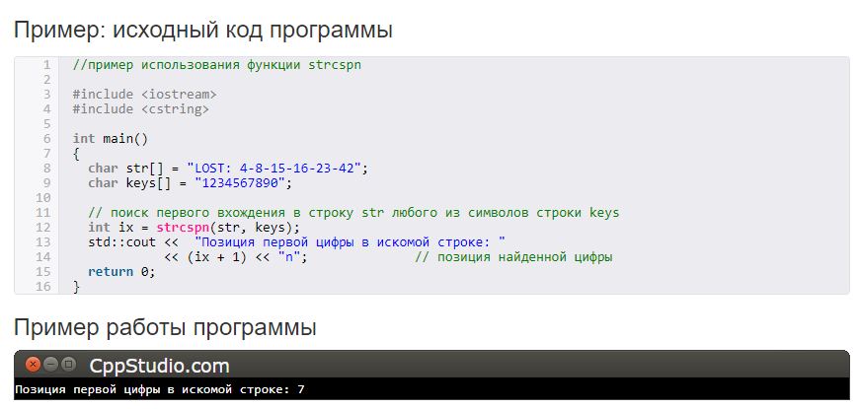
Поиск символа в строке
© В.М. Гриняк, доц. каф. ИСКТ ВГУЭС

Slide 21
Поиск символа в строке
Функция strpbrk имеет следующий прототип:
char* strpbrk(const char *str1, const char *str2);
Эта функция находит в строке str1 первый символ, который равен одному из символов в строке str2. В случае успеха функция возвращает указатель на этот символ.
© В.М. Гриняк, доц. каф. ИСКТ ВГУЭС

Slide 22
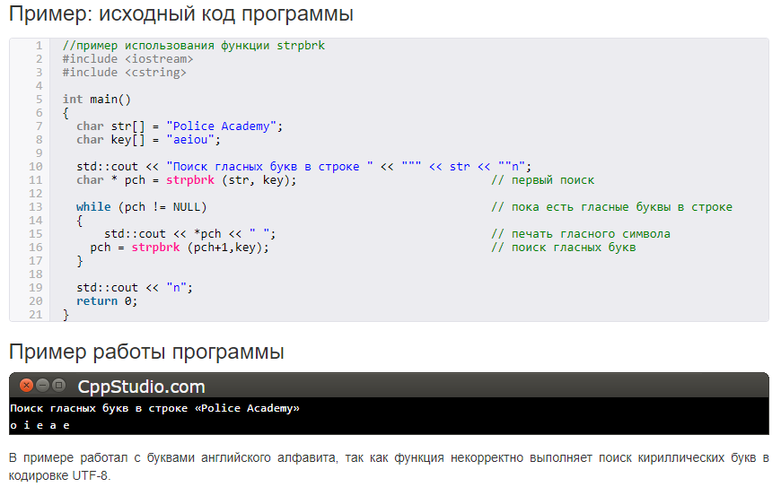
Поиск символа в строке
© В.М. Гриняк, доц. каф. ИСКТ ВГУЭС

Slide 23
Поиск подстроки в строке
Для поиска подстроки в строке используется функция strstr, которая имеет следующий прототип:
char* strstr(const char *str1, const char *str2);
© В.М. Гриняк, доц. каф. ИСКТ ВГУЭС

Slide 24
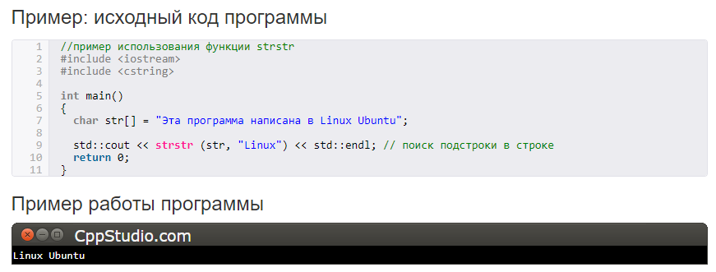
Поиск подстроки в строке
© В.М. Гриняк, доц. каф. ИСКТ ВГУЭС

Slide 25
Разбор строки на лексемы
Для разбора строки на лексемы используется функция strtok, которая имеет следующий прототип:
char* strtok(char *str1, const char *str2);
Функция возвращает указатель на следующую лексему в строке str1, в которой разделителями лексем являются символы из строки str2. В случае если лексемы закончились, то функция strtok возвращает значение NULL. При первом вызове функции strtok параметр str1 должен указывать на строку, которая разбирается на лексемы, а при последую-щих вызовах этот параметр должен быть установлен в NULL. Функция strtok записывает в строку str1 после найденной лексемы на место разделителя нулевой байт.
© В.М. Гриняк, доц. каф. ИСКТ ВГУЭС

Slide 26
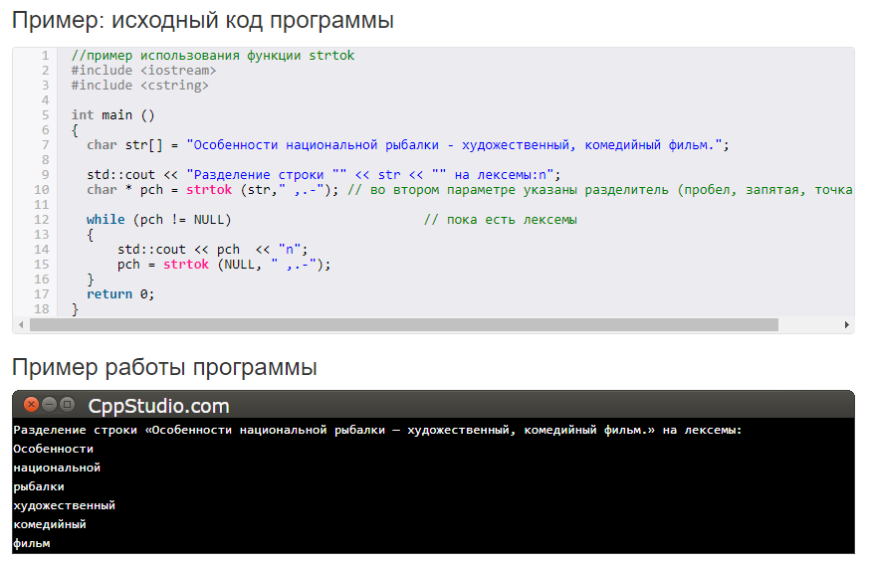
Разбор строки на лексемы
© В.М. Гриняк, доц. каф. ИСКТ ВГУЭС

Slide 27
Определение длины строки
Определение длины строки
Для определения длины строки используется функция strlen, которая имеет следующий прототип:
size_t strlen(const char *str);
© В.М. Гриняк, доц. каф. ИСКТ ВГУЭС

Slide 28
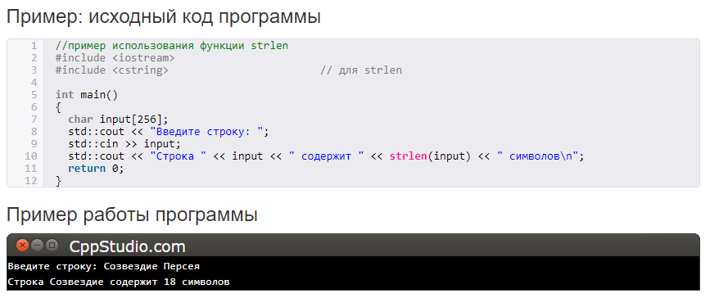
Определение длины строки
© В.М. Гриняк, доц. каф. ИСКТ ВГУЭС

Slide 29
Функции для работы с памятью отличе от работы со строками
Основное отличие состоит в том, что memcpy()всегда копирует точное количество байтов, которые вы укажете; strcpy() с другой стороны, будет копировать до тех пор, пока не будет прочитан байт NUL (он же 0), а затем остановится после этого.
© В.М. Гриняк, доц. каф. ИСКТ ВГУЭС

Slide 30
Функции для работы с памятью
Для работы с блоками памяти используются функции memchr, memcmp, memcpy, memmove и memset.
Функция memchr имеет следующий прототип:
void* memchr(const void *str, int c, size_t n);
Эта функция ищет первое вхождение символа, заданного параметром c, в n байтах массива str. При поиске параметр c приводится к типу unsigned char. В случае успеха функция возвращает адрес первого найденного символа, а в случае неудачи — NULL.
© В.М. Гриняк, доц. каф. ИСКТ ВГУЭС

Slide 31
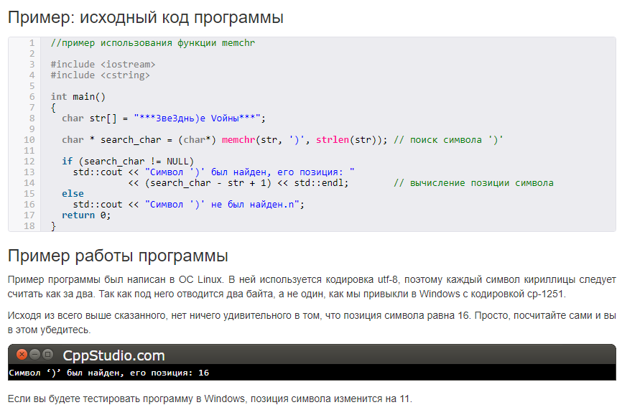
Функции для работы с памятью
© В.М. Гриняк, доц. каф. ИСКТ ВГУЭС

Slide 32
Функции для работы с памятью
Функция memcmp имеет следующий прототип:
int memcmp(const void *str1, const void *str2, size_t n);
Эта функция сравнивает n байтов массивов str1 и str2. Функция возвращает отрицательное, нулевое или положительное значение, если первые n байтов массива str1 соответственно меньше, равны или больше первых n байтов массива str2. При сравнении элементы массивов приводятся к типу unsigned char.
© В.М. Гриняк, доц. каф. ИСКТ ВГУЭС

Slide 33
Функции для работы с памятью
//пример использования функции memcmp
#include <iostream>
#include <cstring>
int main()
{
char str1[256] = "";
char str2[256] = "";
std::cout << "Введите строку: ";
std::cin >> str1;
std::cout << "Введите другую строку: ";
std::cin >> str2;
int n = memcmp( str1, str2, 256 ); // сравниваем первые 256 байт указанных блоков памяти
if ( n > 0 )
std::cout << str1 << " > " << str2;
else
if ( n < 0 )
std::cout << str1 << " < " << str2;
else
std::cout << str1 << " == " << str2;
return 0;
}
© В.М. Гриняк, доц. каф. ИСКТ ВГУЭС

Slide 34
Функции для работы с памятью
Функция memcpy имеет следующий прототип:
void* memcpy(const void *dst, const void *src, size_t n);
Эта функция копирует первые n байтов из массива src в массив dst. Если массивы перекрываются, то результат работы функции непредсказуем. Функция возвращает адрес массива dst.
© В.М. Гриняк, доц. каф. ИСКТ ВГУЭС

Slide 35
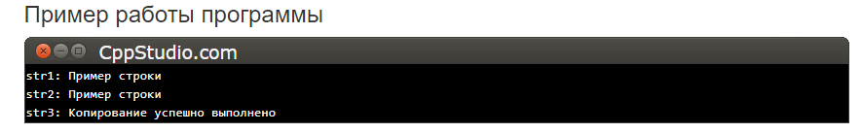
Функции для работы с памятью
//пример использования функции memcpy
#include <iostream>
#include <cstring>
int main()
{
char str1[] = "Пример строки";
char str2[40];
char str3[60];
memcpy (str2, str1, strlen(str1)+1); // копируем строку str1 и сохраняем в str2
memcpy (str3, "Копирование успешно выполнено",60); // копируем 60 байт строки и сохраняем в str3
std::cout << "str1: " << str1
<< "nstr2: " << str2
<< "nstr3: " << str3 << std::endl;
return 0;
}
© В.М. Гриняк, доц. каф. ИСКТ ВГУЭС

Slide 36
Функции для работы с памятью
Функция memmove имеет следующий прототип:
void* memmove(const void *dst, const void *src, size_t n);
Эта функция копирует первые n байтов из массива src в массив dst, обеспечивая корректную обработку перекрывающихся массивов. Функция возвращает адрес массива dst.
© В.М. Гриняк, доц. каф. ИСКТ ВГУЭС

Slide 37

Функции для работы с памятью
//пример использования функции memmove
#include <iostream>
#include <cstring>
int main()
{
char str[] = "memmove может оказаться очень полезной функцией..............";
// перемещаем блок символов в памяти
memmove (str + 49, // таже самая строка, со сдвигом в 49 байт
str + 38, // копируем из str начиная с 38-го байта
47); // скопировать нужно 47 байт
std::cout << str << std::endl;
return 0;
}
© В.М. Гриняк, доц. каф. ИСКТ ВГУЭС

Slide 38
Функции для работы с памятью
Функция memset имеет следующий прототип:
void* memset(const void *str, int c, size_t n);
Эта функция копирует символ, заданный параметром c, в первые n байтов массива строки str. При копировании параметр c приводится к типу unsigned char. Функция возвращает адрес массива str.
© В.М. Гриняк, доц. каф. ИСКТ ВГУЭС

Slide 39
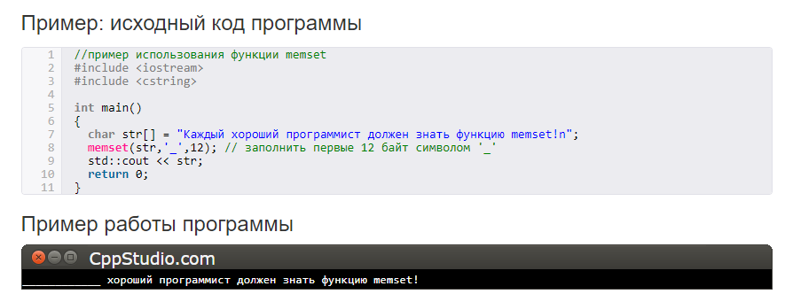
Функции для работы с памятью
© В.М. Гриняк, доц. каф. ИСКТ ВГУЭС

